Slide 1


前端智能化D2C简单了解
庞博文

Slide 2

前言
为什么这次分享的内容是D2C
D2C是什么
能为我们带来什么

Slide 3
为什么这次分享的内容是D2C
经过2021年，前端智能化热度增势依然不减，类似于，低代码平台，无代码平台等等这种来提升工作效率，
这次分享的内容D2C也可谓是他们重的一员，主要目的也是提升开发效率。
现在的前端发展速度非常快，从最初的脚手架工具、组件库、持续集成体系、自动化测试、多端适配到现在的全面的低代码平台、前端智能化、在线 IDE，大家都在为未来的新的且高效率的方式做着努力。

Slide 4
D2C是什么
视觉稿一键生成对应前端代码，所以对应的名称是 Design To Code
这个概念早在1988年就已经提出，现在被放大（PS）
扩展：当然，前端智能化远远不止 D2C、P2C。我们把整个流程按照 P（PRD）——D（Design）——C（Code）——R（Release）划分，会发现，几乎每个环节都有成熟的和其他某个环节相连接的解决方案——甚至还可以是自循环的，比如我们可以通过工具把一种设计语言（D）转化为另一种设计语言（D）。

Slide 5
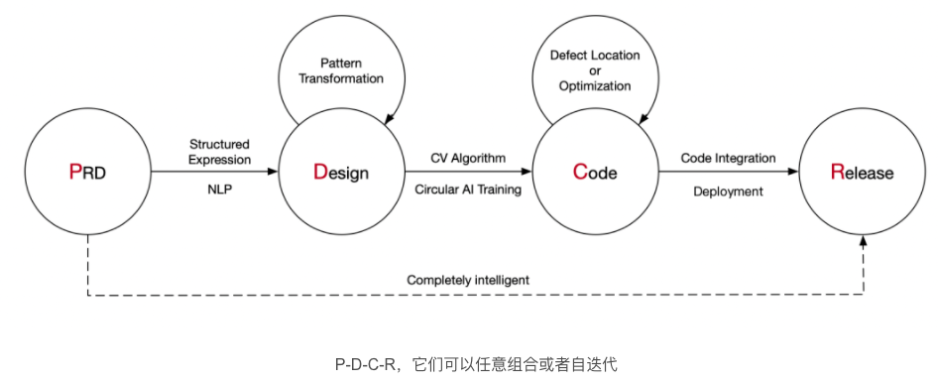
D2C是什么

Slide 6
能为我们带来什么
如果只用一句话来回答：解放生产力。
如果用三句话来回答，那就是：
辅助设计人员产出规范的设计稿，在茫茫多的设计规范中快速上手
减少开发人员的研发工作量，避免重复工作并降低出错概率
帮助产品和运营人员快速落地想法，甚至能直接预览设计修改所关联的最终效果
用智能化的手段，在对设计稿轻约束的前提下实现高度还原，释放前端生产力，助力前端与设计师高效协作

Slide 7
展望未来
前端智能化、Web AR/VR、前端低代码、前端跨端每一项的成熟，都会给我们带来颠覆性的影响。

Slide 8
参考资料
https://stackoverflow.com/questions/10979836/export-html-and-css-from-photoshop-or-indesign
https://zhuanlan.zhihu.com/p/44315661
https://github.com/ashnkumar/sketch-code
https://fusion.design/pc/component/box?themeid=2

Slide 9
参考资料
[1]pix2code: Generating Code from a Graphical User Interface Screenshot: https://link.zhihu.com/?target=https%3A//arxiv.org/abs/1705.07962
[2]Screenshot2Code: https://link.zhihu.com/?target=https%3A//github.com/emilwallner/Screenshot-to-code
[3]Sketch2Code: https://link.zhihu.com/?target=https%3A//github.com/Microsoft/ailab/tree/master/Sketch2Code
[4]Picasso的Github仓库: https://github.com/wuba/Picasso

Slide 10
参考资料
[5]imgcook的官网: https://www.imgcook.com/
[6]pipcook: https://github.com/alibaba/pipcook
[7]CodeFun的官网: https://code.fun/

Slide 11


THANKS

